Slide 1
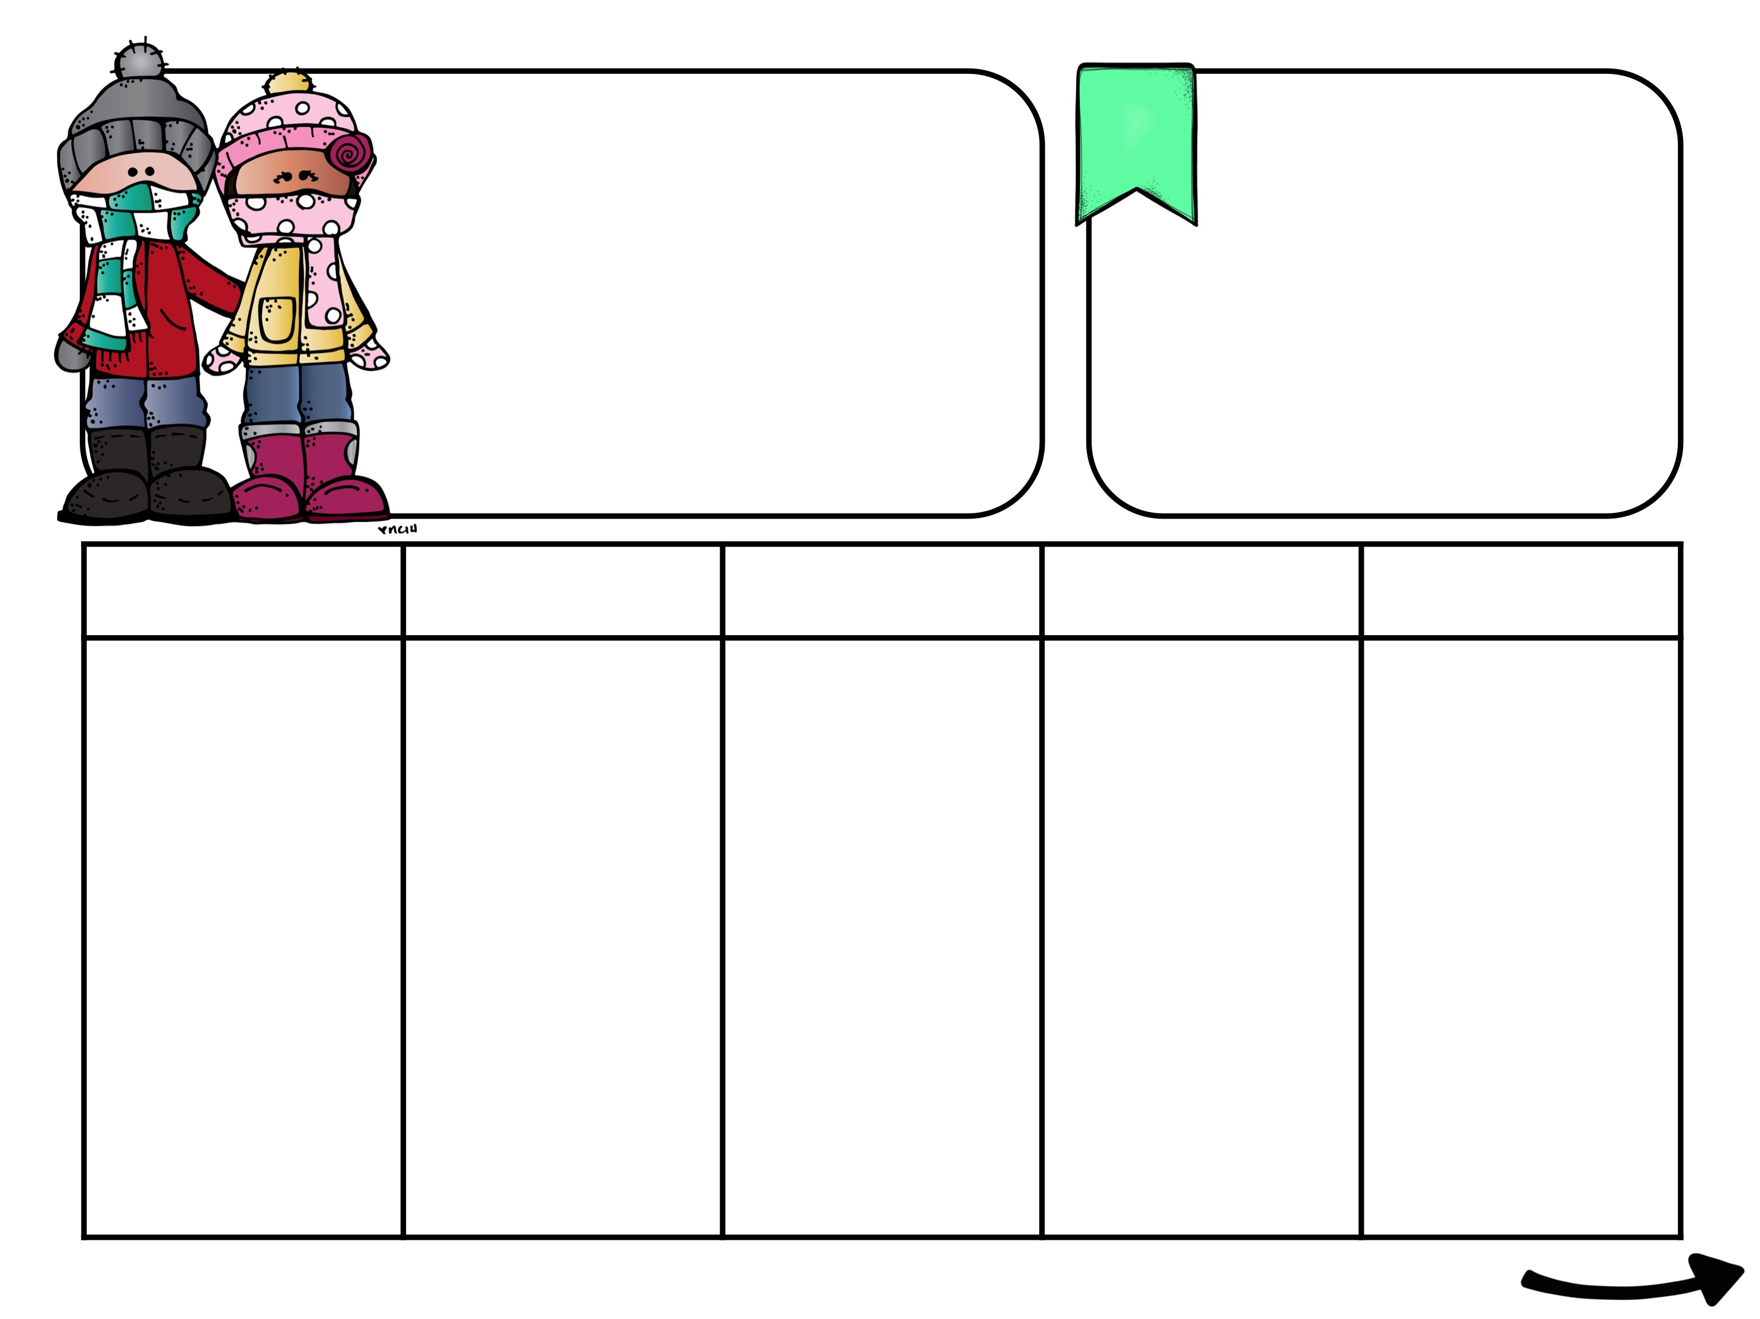
8.februar-12.februar
UKE
6
Robi
Norsk: Kunne skrive en rapport etter forsøk. Kunne gjenfortelle en av ukas tekster.
Matematikk: Beskrive egenskaper til to-og tre-dimensjonale figurer ved å bruke vinkler, kanter og hjørner.
Engelsk: fremføre en tekst i fellesskap.
Programmering: Begynne å bruke grunnleggende programmering til å løse et problem.
I forbindelse med mitt samarbeid med Oslo Met om programmering og koding i skolen, begynner vi så smått å lære om dette denne uka. Roboten Robi flyttet inn i klasserommet vårt på fredag og sammen med ham skal vi vi kode og programmere.
MAN
TIRS
ONS
TORS
FRE
Matematikk
Begreper: 2D-former, samrabeids-oppgaver
Norsk
Lesegruppe
Arbeid med øveord
Forberedelse til forsøk
Lesekurs
Plantime
Lesegrupper i norsk og engelsk
Norsk
Forsøk med isfjell
Engelsk
We’re Going on a Bear Hunt
Felles lesing
Lesekurs
Matematikk
Stasjoner: Multi Smart Øving, klippe symmetriske bilder, bygge, forklare, gjette
Musikk
Samling
Matematikk
Begreper: 3D-former, brette og beskrive, oppgaver
Norsk
Skrive rapport om isfjellforsøk
Lesekurs
SFO
Koding
Robi
Norsk
Språkspiralen
Svømming
Ta med badetøy, dusjsåpe, sjampo, håndkle, tikroning til skapet og en god niste.
Kunst og håndverk
Tegnekvarten
Samling
Norsk
Vi leser sammen:
Tor og Midtgardsormen
Matematikk
Mattespiralen, nettoppgaver og kopihefte
SFO

Slide 2
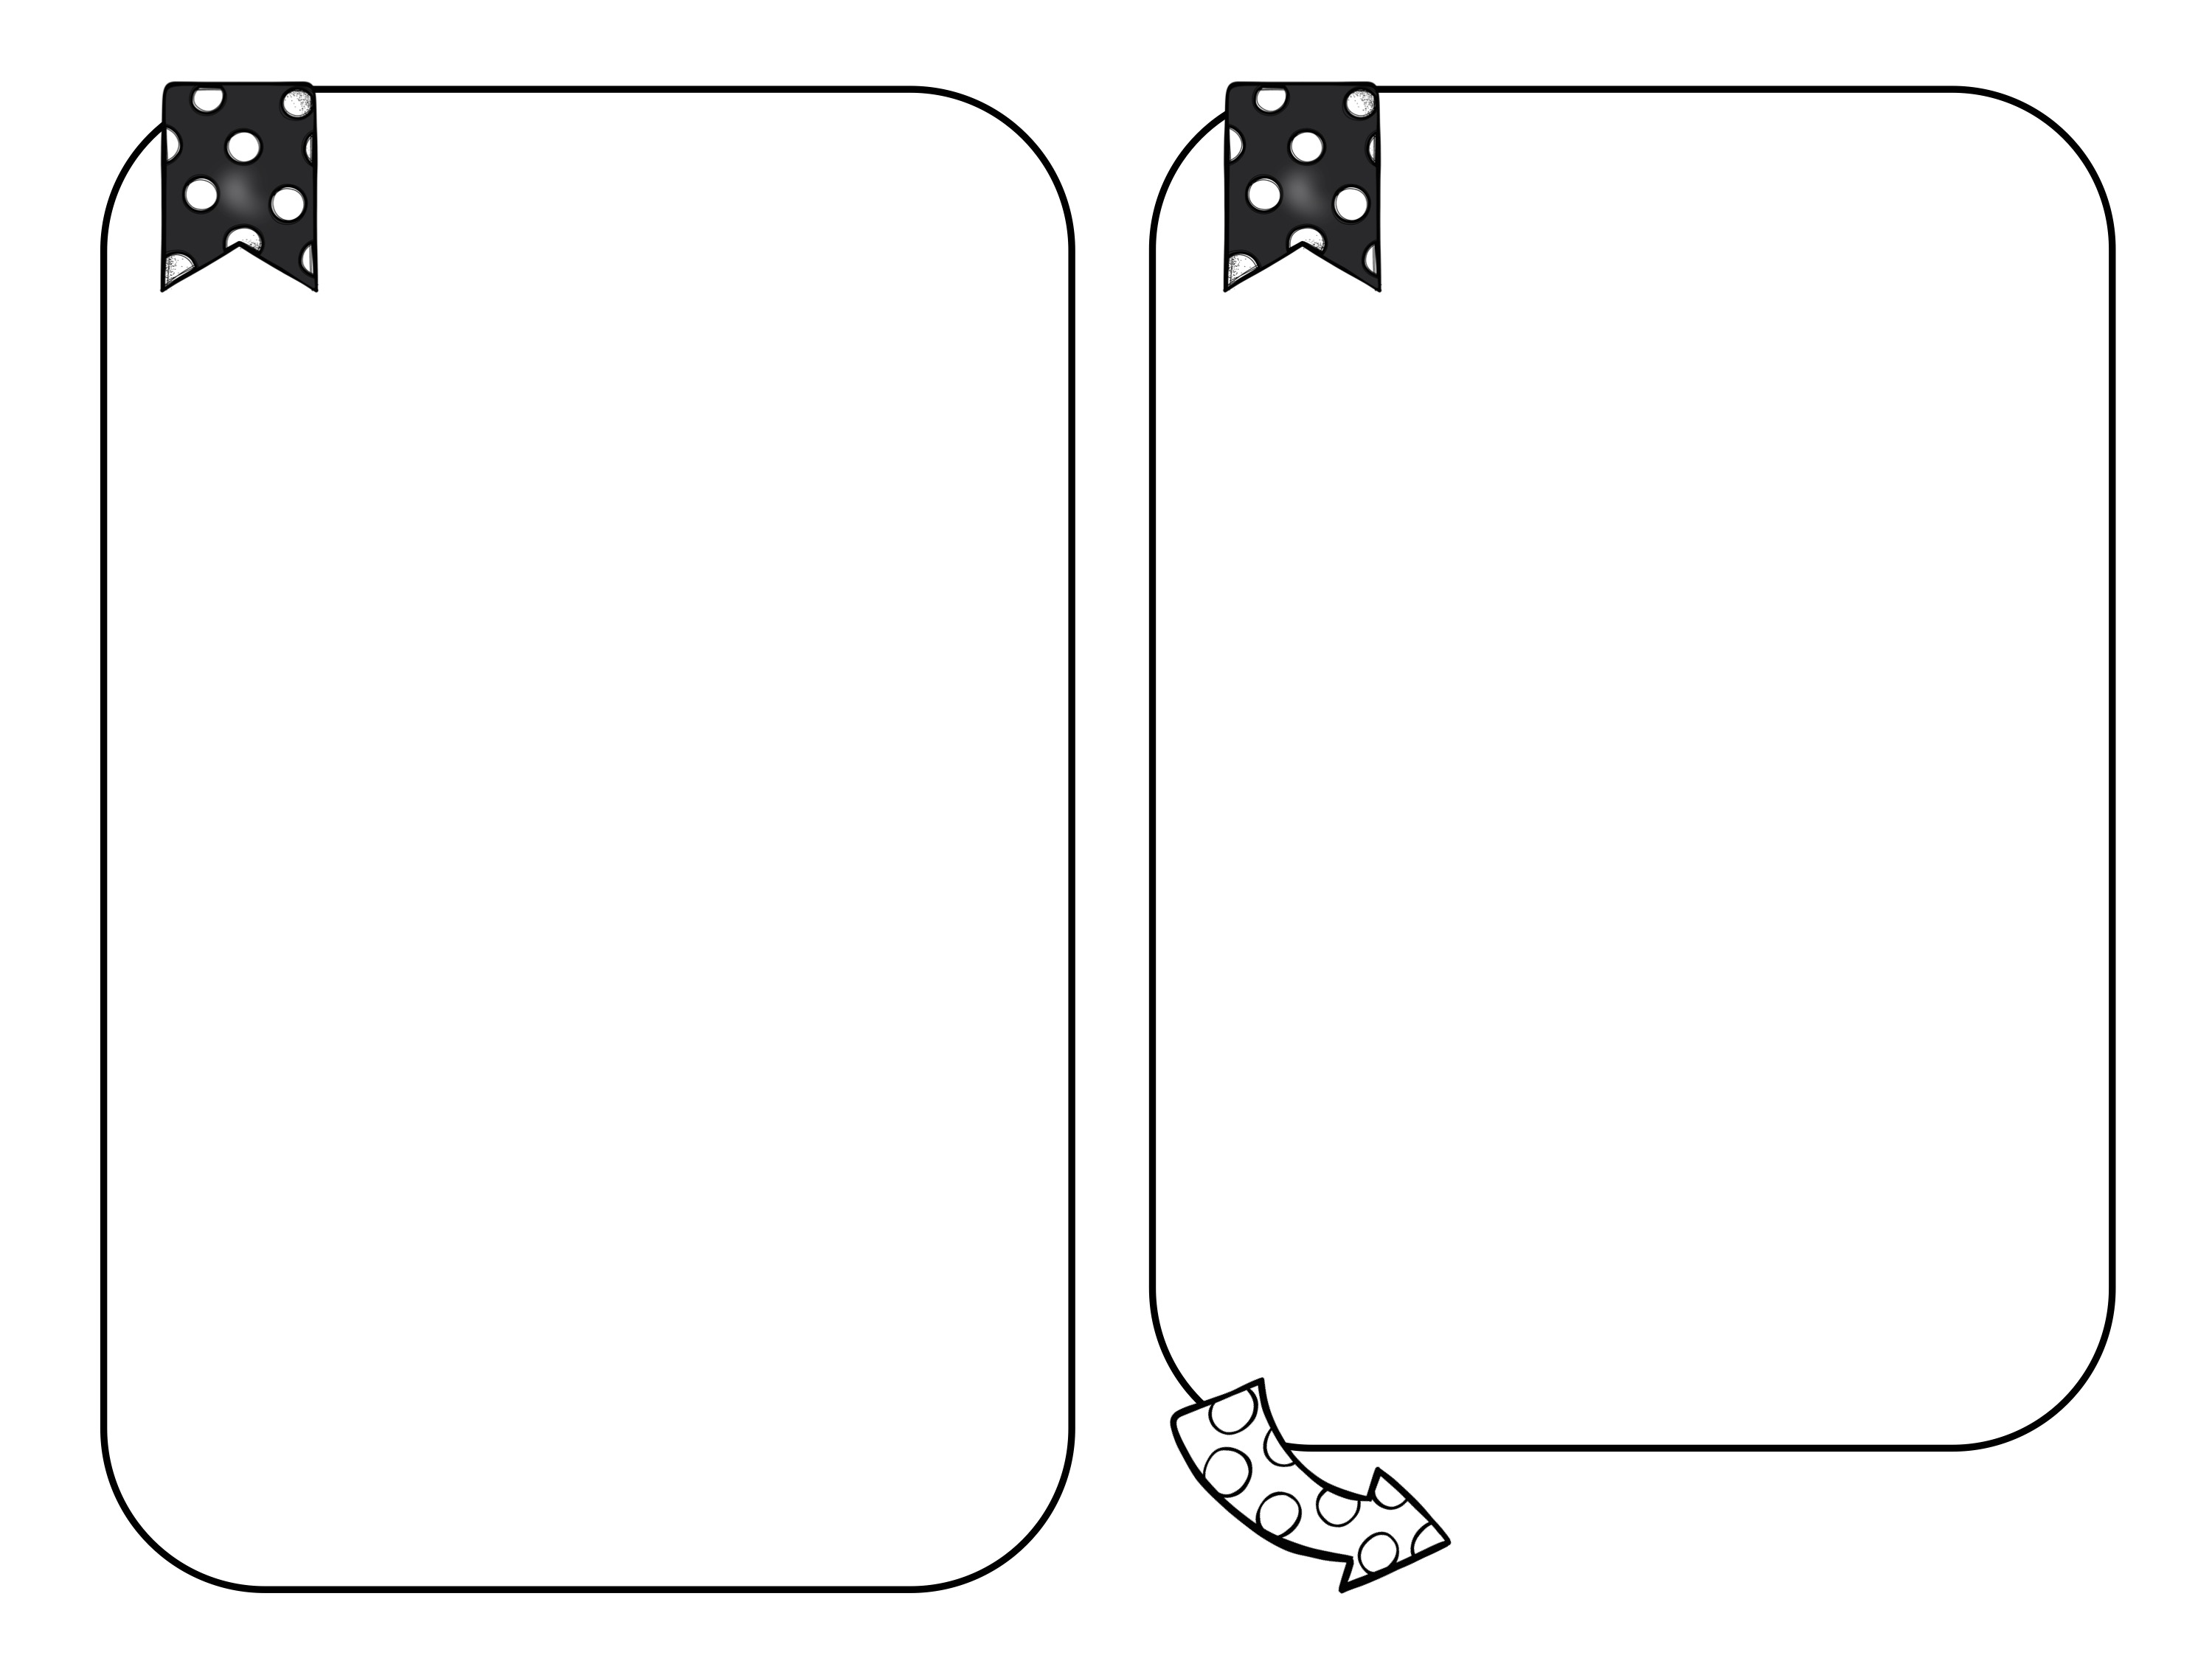
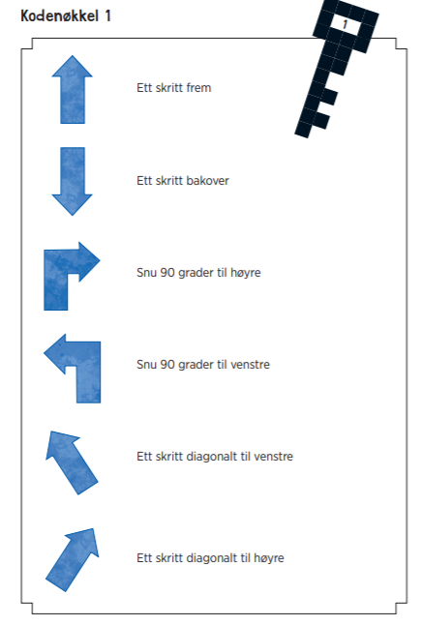
Leselekse
Engelsklekse
Øveord: hval, hviske, hverandre, hverdag, hvert, vært, hvile, hvis
Leselekse:
Les den teksten du vanligvis leser, månetekst, soltekst. (s.52-55). Les teksten høyt tre ganger. Øv på å lese nøyaktig, med små pauser foran komma og etter punktum.
2.Månetekst:
Finn ord i teksten som har stum h.
3. Soltekst:
Hvilke sammensatte ord kan du lage med olje?
Leseleksa denne uka er å lytte til We’re Going on a Bear Hunt på denne linken:
https://www.youtube.com/watch?v=0gyI6ykDwds
Les sammen med teksten mens du lytter, målet er at du skal lære mest mulig av denne teksten utenat.
Koding og programmering:
Lag en kodenøkkel med piler
Som viser veien fra
Rommet ditt til stua.,
Se eksempel.
Tegn kodenøkkelen
i lekseboka.
Vennlig hilsen…
Lærerne på 4. trinn

